Slide 1
Softwareentwicklung (SW)
Pagination Pattern mit Spring Data
Prof. Dr. Alixandre Santana
alixandre.santana@oth-regensburg.de
Wintersemester 2023/2024

Slide 2
Lernziele
das Pattern Pagination zu verstehen
die Klassen von Spring Data, die das Pagination unterstützen
ein Pagination zu implementieren

Slide 3
Pagination - Motivation
Clients fragen häufig das Backend ab und rufen Sammlungen von Datenelementen ab, die dem Benutzer angezeigt oder in anderen Anwendungen verarbeitet werden sollen.
Bei vielen solchen Anfragen antwortet die Backend-Seite mit dem Senden einer großen Anzahl von Elementen.
Der Umfang dieser Antwort kann größer sein als das, was der Kunde benötigt oder bereit ist zu konsumieren.
https://getbootstrap.com/docs/4.0/components/pagination/

Slide 4
Pagination - Motivation
Es wird empfohlen, die Paginierungsfunktion zu verwenden, wenn eine große Datenmenge den Suchkriterien entspricht.
Das gleichzeitige Abrufen und Anzeigen großer Datenmengen auf dem Bildschirm kann zu folgenden Problemen führen.
Speichererschöpfung auf Serverseite
java.lang.OutOfMemoryError tritt auf, wenn mehrere Anforderungen gleichzeitig ausgeführt werden.
Netzwerklast
Die Übertragung unnötiger Daten über das Netzwerk führt zu einer erhöhten Netzwerklast und kann dadurch die Reaktionszeit des gesamten Systems beeinträchtigen.
Verzögerung der Reaktion auf dem Bildschirm
Der Serverprozess, der Netzwerkverkehrsprozess und der Client-Rendering-Prozess benötigen Zeit, um große Datenmengen zu verarbeiten.
https://getbootstrap.com/docs/4.0/components/pagination/

Slide 5
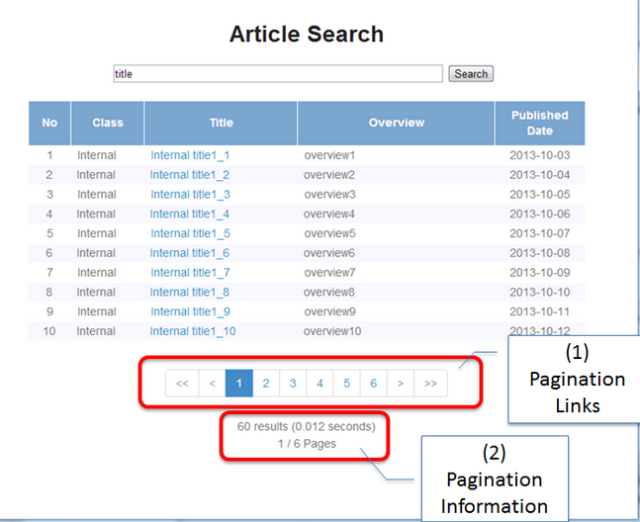
Pagination -View
https://terasolunaorg.github.io/guideline/5.2.1.RELEASE/en/ArchitectureInDetail/WebApplicationDetail/Pagination.html

Slide 6

Pagination – Komponent für die Views
Mithilfe von Bootstrap gibt es mehrere Möglichkeiten von Komponenten zur Darstellung der Seitendaten und der Controller für die Paginierung. Choose Yours!
<nav aria-label="Page navigation example">
<ul class="pagination">
<li class="page-item"><a class="page-link" href="#">Previous</a></li>
<li class="page-item"><a class="page-link" href="#">1</a></li>
<li class="page-item"><a class="page-link" href="#">2</a></li>
<li class="page-item"><a class="page-link" href="#">3</a></li>
<li class="page-item"><a class="page-link" href="#">Next</a></li>
</ul>
</nav>
https://getbootstrap.com/docs/4.0/components/pagination/

Slide 7
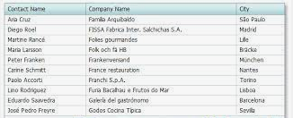


Pagination – View- Controller und Repository Interaktion
View
Page1
@Controller
SpringData
(Pagleable and Page)
Page1
Page
Page2
page=1,
size=5
Pageable(
page=1,
size=5 );
The whole data in DB
Page3
Information used to control the pagination!!!
Page4
PageN
https://terasolunaorg.github.io/guideline/5.2.1.RELEASE/en/ArchitectureInDetail/WebApplicationDetail/Pagination.html

Slide 8
Pagination mit Spring Data
org.springframework.data.domain.Pageable
Wir extrahieren die für die Seitensuche erforderlichen Informationen (Speicherort der zu durchsuchenden Seite, Anzahl der abzurufenden Datensätze und Sortierbedingung) aus dem Anforderungsparameter und übergeben die extrahierten Informationen als Objekte von org.springframework.data.domain.Pageable an die Repository-Layer.
org.springframework.data.domain.Page
Es speichert die Seiteninformationen (Gesamtzahl der Datensätze, Daten der entsprechenden Seite, Speicherort der zu durchsuchenden Seite, Anzahl der abzurufenden Datensätze und Sortierbedingung).
https://getbootstrap.com/docs/4.0/components/pagination/

Slide 9
Pagination – Spring Data „Page“
Schauen wir uns das Page-Objekt an.
Page ist eine Unterschnittstelle von Slice mit einigen zusätzlichen Methoden. Es enthält die Gesamtzahl der Elemente und die Gesamtseitenzahl der gesamten Liste.
public interface Page<T> extends Slice<T> {
static <T> Page<T> empty();
static <T> Page<T> empty(Pageable pageable);
long getTotalElements();
int getTotalPages();
<U> Page<U> map(Function<? super T,? extends U> converter);
}
https://www.bezkoder.com/thymeleaf-pagination/

Slide 10
Pagination -Spring Data “Pageable”
Jetzt sehen wir den Pageable-Parameter für das „Repository“. Die Spring Data-Infrastruktur erkennt diesen Parameter automatisch, um Paginierung und Sortierung auf die Datenbank anzuwenden.
Die Pageable-Schnittstelle enthält die Informationen über die angeforderte Seite, wie z. B. die Größe und die Nummer der Seite.
public interface Pageable {
int getPageNumber();
int getPageSize();
long getOffset();
Sort getSort();
Pageable next();
Pageable previousOrFirst();
Pageable first();
boolean hasPrevious();
...
}
https://getbootstrap.com/docs/4.0/components/pagination/

Slide 11
Pagination – Changes in the @Repository
Wir müssen unserem Repository die Methoden hinzufügen, um die Abfrage mit Paginierung durchzuführen.
public interface CourseRepositoryI extends MyBaseRepository<Course, Long> {
List<Course> findByDescriptionContainingIgnoreCase (String description);
Page <Course> findAll(Pageable pageable);
Page <Course> findByDescriptionContainingIgnoreCase (String description, Pageable pageable);
}
https://getbootstrap.com/docs/4.0/components/pagination/

Slide 12
Pagination – Changes in the @Controller
CourseController.java
@GetMapping(value = {"", "/"})
public String showCourseList(Model model, @RequestParam(required = false) String keyword,
@RequestParam(required = false, defaultValue = "1") int page, @RequestParam(required = false, defaultValue = "5") int size) {
try {
List<Course> courses = new ArrayList<Course>();
Pageable paging = PageRequest.of(page - 1, size);
Page<Course> pageCourses;
pageCourses = courseService.getAllCourses(keyword, paging);
model.addAttribute("keyword", keyword);
courses = pageCourses.getContent();
//information used by the pagination component in the view: model.addAttribute("courses", courses);
model.addAttribute("currentPage", pageCourses.getNumber() + 1);
model.addAttribute("totalItems", pageCourses.getTotalElements());
model.addAttribute("totalPages", pageCourses.getTotalPages());
model.addAttribute("pageSize", size);
} catch (Exception e) {
model.addAttribute("message", e.getMessage());
}
return "/courses/course-all";
}
https://getbootstrap.com/docs/4.0/components/pagination/

Slide 13
Pagination – Changes in the View (1/2)
<!--pagination code -->
<nav aria-label="Pagination" th:if="${totalPages > 0}">
<ul class="pagination justify-content-center">
<li class="page-item" th:classappend="${currentPage == 1} ? 'disabled'">
<a th:replace="~{fragments/paging :: paging(1, '<<', 'First Page')}"></a>
</li>
<li class="page-item font-weight-bold" th:classappend="${currentPage == 1} ? 'disabled'">
<a th:replace="~{fragments/paging :: paging(${currentPage - 1}, 'Prev', 'Previous Page')}"></a>
</li>
<li class="page-item disabled" th:if="${currentPage - 2 > 1}">
<a class="page-link" href="#">...</a>
</li>
<li class="page-item" th:classappend="${page == currentPage} ? 'active'"
th:each="page : ${#numbers.sequence(currentPage > 2 ? currentPage - 2 : 1, currentPage + 2 < totalPages ? currentPage + 2 : totalPages)}">
<a th:replace="~{fragments/paging :: paging(${page}, ${page}, 'Page ' + ${page})}"></a>
</li>
<li class="page-item disabled" th:if="${currentPage + 2 < totalPages}">
<a class="page-link" href="#">...</a>
</li>
<li class="page-item font-weight-bold" th:classappend="${currentPage == totalPages} ? 'disabled'">
<a th:replace="~{fragments/paging :: paging(${currentPage + 1},'Next', 'Next Page')}"></a>
</li>
<li class="page-item" th:classappend="${currentPage == totalPages} ? 'disabled'">
<a th:replace="~{fragments/paging :: paging(${totalPages}, '>>', 'Last Page')}"></a>
</li>
</ul>
</nav>
/courses/course-all.html

Slide 14
Pagination – Changes in the View (2/2)
/fragments/paging.html
<!--pagination code -->
<a th:fragment="paging(pageNum, label, tooltip)" class="page-link"
th:href="@{'/student?' + ${keyword!=null && keyword!=''? 'keyword=' + keyword + '&' : ''} + 'page=' + ${pageNum} + '&size=' + ${pageSize}}"
th:title="${tooltip}" rel="tooltip">
[[${label}]]
</a>

Slide 15
Referenzen
https://www.bezkoder.com/thymeleaf-pagination/
https://microservice-api-patterns.org/patterns/quality/dataTransferParsimony/Pagination
https://getbootstrap.com/docs/4.0/components/pagination/

